Slide 1
ALL-JAPAN-GRID 動的検証キャンペーン 2026-08
日本の送電網は、公開データだけで
どこまで「見える」か
OSMの線形と、各社が制度に基づき公表するインピーダンス・潮流・系統図。その2つだけから組み上げた全国モデルが、
静的な地図を越えて「系統の強さと揺れ」まで再現した記録 — 原理・数式・答え合わせつき。
17,881
4島 AC収束
0.43 Hz
30
ノード(全国)
全規模潮流
西日本長軸振動の再現
介入台帳(全仮定の目録)
01 / 21 出典付き・帳簿駆動・全再現可能(regenerate_all)

Slide 2
原理 0 系統の数学的正体
系統は1枚の行列 — ノードアドミタンス行列 Y
送電網はバス(節点)と枝(線路・変圧器)のグラフ。各枝の
インピーダンス z = r + jx の逆数を節点方程式に並べたもの。
I = Y·V, Yij = −yij, Yii = Σ yik + yi(sh)
I=節点注入電流・V=節点電圧。本モデル: 17,862×17,862・非零0.019%・回線数parでxを1/par倍
この1枚から出るもの
・潮流 — どの線に何MW流れるか(観測と突合可)
・短絡容量 — 系統の「強さ」(原理I)
・動揺モード — 系統の「揺れ」(原理II)
・Z(jω) — 周波数依存化すれば共振・受動性(次段)
Pi = Vi Σj Vj (Gij cosθij + Bij sinθij)
潮流方程式(G+jB=Yの実/虚部・θij=位相差)。Newton–Raphsonで解く=潮流計算
「インピーダンスだけで系統は基本計算できる」——
この直観が正しい理由が上の2式。発電機・負荷モデルを足すほど見える現象が増える。
02 / 21 Yはpandapower/pypower makeYbus(業界標準実装)・出荷v5.0.1

Slide 3
主張の型
「モデルが凄い」ではなく「答え合わせが凄い」
4つの層それぞれに、独立の公開データによる検算がある。
層 | モデル側 | 独立の公開データ | 結果
① インピーダンス | 線種×実線長(par合成) | 様式5 公表R/X(404線) | 比 中央値1.22 ✓
② 潮流 | AC潮流解 | 潮流実績CSV(2,600線超) | Spearman 0.41 ✓
③ 静的強度 | テブナン短絡容量 | 物理帯(66kV≈1–2GVA) | 896–2,207 MVA ✓
④ 動的挙動 | 長軸振動モード | 実測で知られる約0.4Hz | 0.434 Hz ✓
既存のオープン系統モデル(SciGRID・GridKit・PyPSA-Eur)は静的トポロジ止まり — 動的検証まで到達した公開モデルは例がない。
03 / 21 検証4点セット

Slide 4
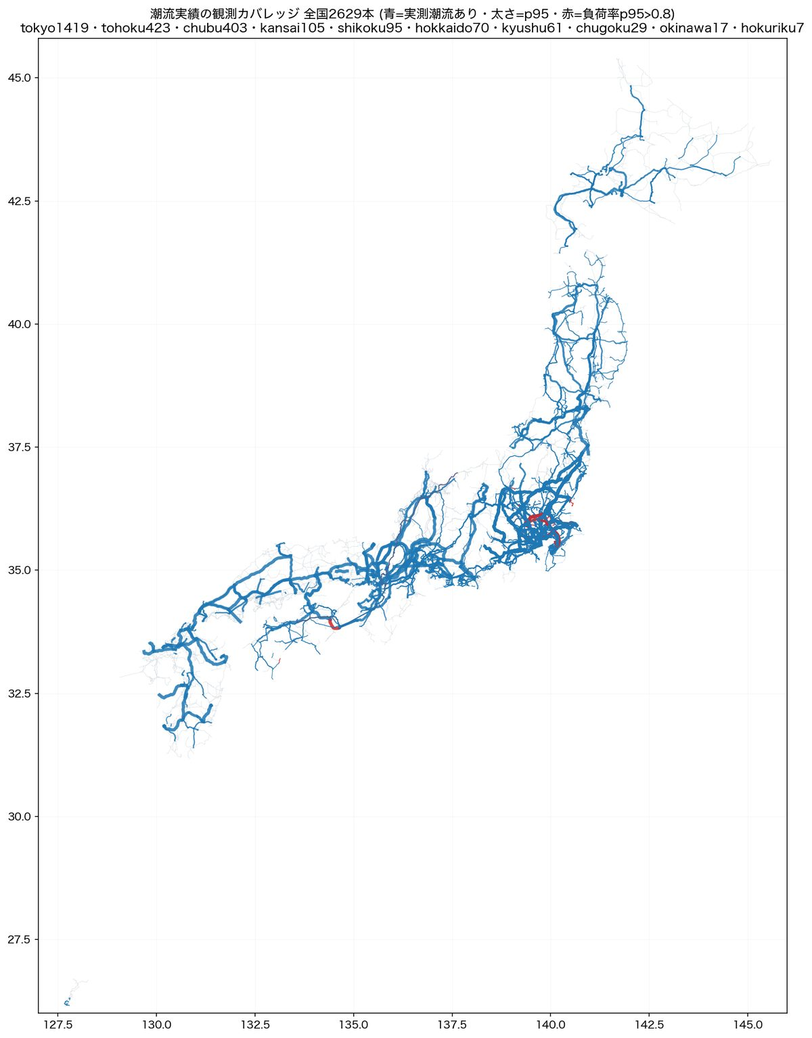
検証 ①② 観測との突合
2,600本の線に、
実測の潮流が流れている
10社の「系統情報公表」から潮流実績(1時間値×1年)を機械収集し、OSM由来の線形に配置。青=実測潮流あり・太さ=潮流p95。
X公表 / Xモデル の中央値 = 1.22
Xモデル=線種典型x×弦距離÷par。弦は実長の下限なので比>1が自然(1.2〜1.4=迂回率)→全国でスケール整合
・中部は「仮名化」ではなくローカル77kVまで実名公表と判明(誤認を訂正して収容)
04 / 21 観測=observed層としてderived(解析値)と分離管理

Slide 5
原理 I 系統の強さ
テブナンの定理で「強さ」を1点の数字にする
バスiから系統を見ると、どんな複雑な網も「1つの電源+1つのインピーダンスZth」に等価化できる。
Zth,i = [Y⁻¹]ii
Ssc,i = |V|²/|Zth,i| ≈ Sbase/|Zth,i(pu)|
逆行列は作らず疎LUでY x=eiを解き対角のみ取得(島あたり数十秒)。発電機はxd″=0.2pu(典型値)で参加
読みどころ
・経験則: SCR < 3 で不安定リスク帯(IEEE系の知見)
・66kV系で Ssc ≈ 1〜2GVA が普通の値
・モデルの66-77kV帯中央値: 0.9〜2.2GVA — 物理帯に整合
ΔV ≈ Zth·ΔI, SCRi = Ssc,i / SIBR,i
Zthが大きい(弱い)ほどインバータの電流変化が自端電圧を動かし、PLLが自分の起こした変動を追って発振
05 / 21 gen_grid_strength_map.py — 機械はG表(号機×型式別典型値)から

Slide 6
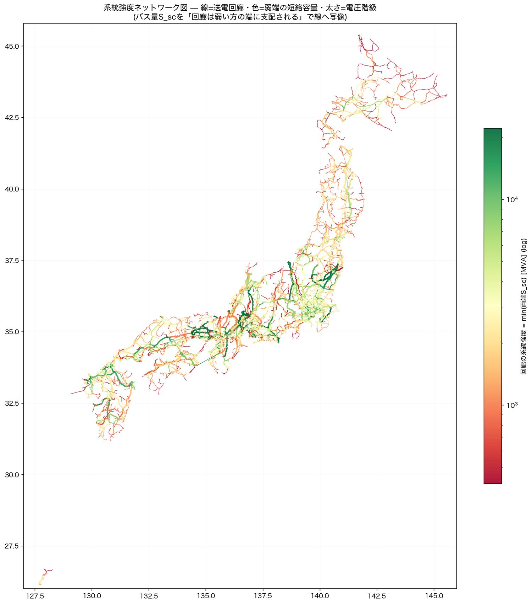
結果 I 系統強度ネットワーク図
「コンセントの奥に、どれだけ
発電機が控えているか」の地図
・緑=硬い系統 / 赤=柔らかい系統
・Sscはバス量 → 「回廊は弱い方の端に支配される」min(両端)で線に写像(18,769線分)
・基幹回廊が緑・放射状66kV末端が赤 — 直観と一致
・赤いエリア×太陽光集中=ホスティング容量・GFM配置の優先地図
06 / 21 初回の非物理値(119GVA)は出荷Ybusの単位表記バグを検算で発見→v5.0.1修正

Slide 7
原理 II 系統の揺れ
発電機は振り子、送電網はバネ — 動揺方程式
(2Hi/ωs)·d²δi/dt² = Pm,i − Pe,i(δ)
Pe,i = Ei Σj Ej (Gij cosδij + Bij sinδij)
δ=回転子角・H=慣性定数[s]。G,BはYを発電機内部ノードへ縮約(Schur: Yred=YGG−YGL·YLL⁻¹·YLG)
Hagg = ΣHiSi / ΣSi, 1/x″agg = Σ1/x″i
E∠δ = V + jx″d·I
機械集約(容量加重H・xd″並列合成)がFIT極小機の慣性アーティファクト(11〜2,284Hzの非物理)を根治し0.4Hz帯が現れた
M Δδ̈ = −K Δδ, Kij = ∂Pe,i/∂δj
M⁻¹K の固有値 λk → fk = √λk / 2π
バネ-質点系と同型。K=同期化トルク・固有ベクトル=モード形(揺れの向き)。運転点(収束ACのE∠δ)込み
・インバータ(IBR)は慣性を持たない→動揺方程式から分離(west 24GVA/8,026機)
・定数H, xd″は型式別典型値(IEEJ/教科書帯)と明示
07 / 21 src/dynamics/machine_agg.py

Slide 8
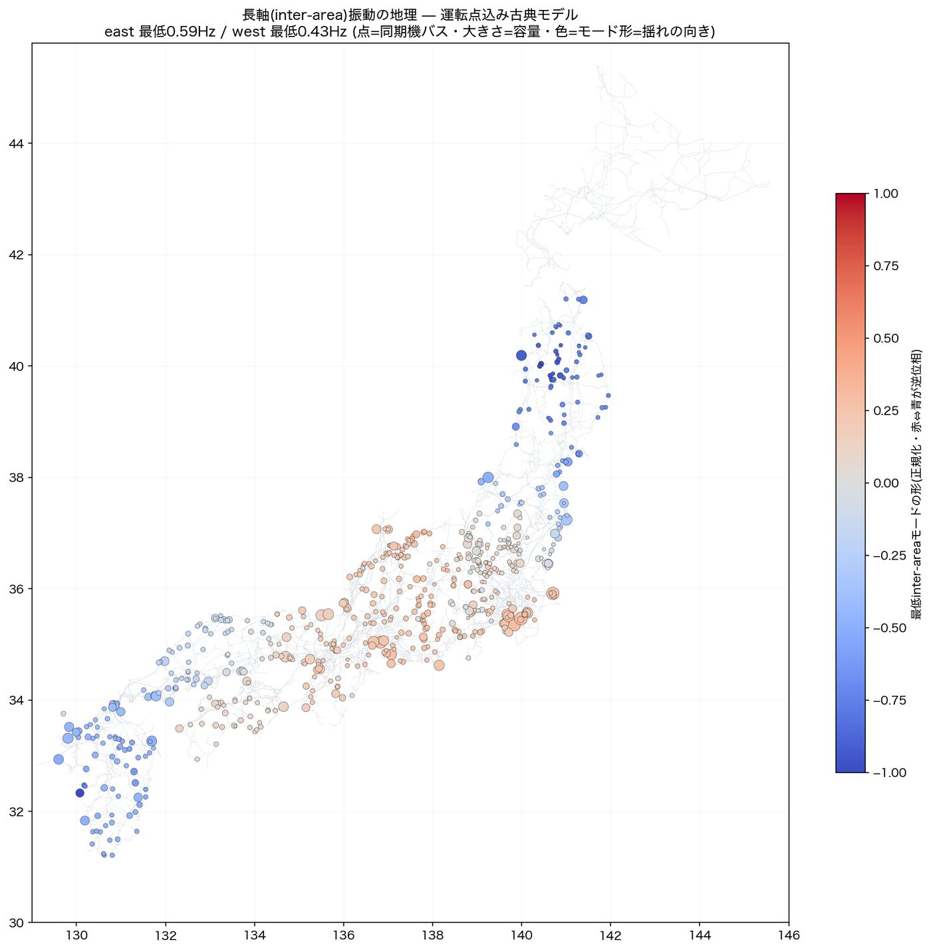
結果 II 長軸振動の地理
九州と関西は、シーソーしている
・最低モードの固有ベクトルを地図に置くと、青群と赤群が逆位相で揺れ合う構造が現れる
・west 0.434Hz(周期2.3秒) — 九州⇔中部・関西
・east 0.592Hz — 東北⇔関東
・モード形の大きい機に制動(PSS/GFM)を置くのが定石。この振動の減衰が連系線の運用限界を決める(1996 米WSCC大停電)
08 / 21 gen_swing_map.py — 運転点は本番前処理フルセット(介入#19/#20/#24/#26既定込み)

Slide 9
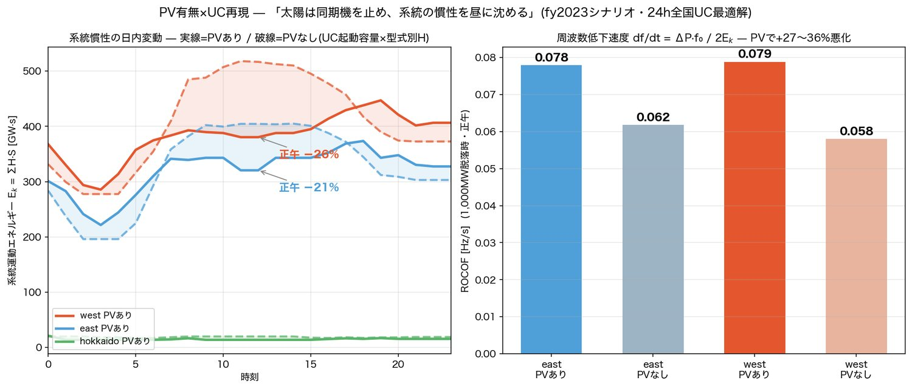
結果 III PV有無×UC — 慣性の日内変動
太陽は同期機を止め、系統の慣性を昼に沈める
ROCOF = ΔP·f₀ / 2Ek
正午にPVが46GWの同期機を止め Ek east−21%/west−26% → 1GW脱落時の周波数低下速度+27〜36%悪化
・モード周波数はほぼ不変 — KとMが同率に減るため(正しい物理)。効くのはROCOF
・夜明け前の慣性最小・夕方ランプ(ダックカーブ裏面)も出現
09 / 21 uc_pv_compare.py → pv_dynamics_compare.py(容量比例ブリッジ・開示済)

Slide 10
ヘッドライン
公開データのみから構築した全国送電網モデルが、
実測で知られる西日本長軸振動(約0.4Hz)の
周波数と地理形状を再現した。
周波数だけでなく「九州⇔中部・関西の逆位相」という形まで一致 — トポロジ・インピーダンス・慣性配置がまとめて本物らしいことの証明。
0.434 Hz
0.592 Hz
409機
west 最低モード(文献≈0.4Hz)
east 最低モード(東北⇔関東)
west 同期機(集約後)
10 / 21 再現: PYTHONPATH=. python3 scripts/gen_swing_map.py

Slide 11
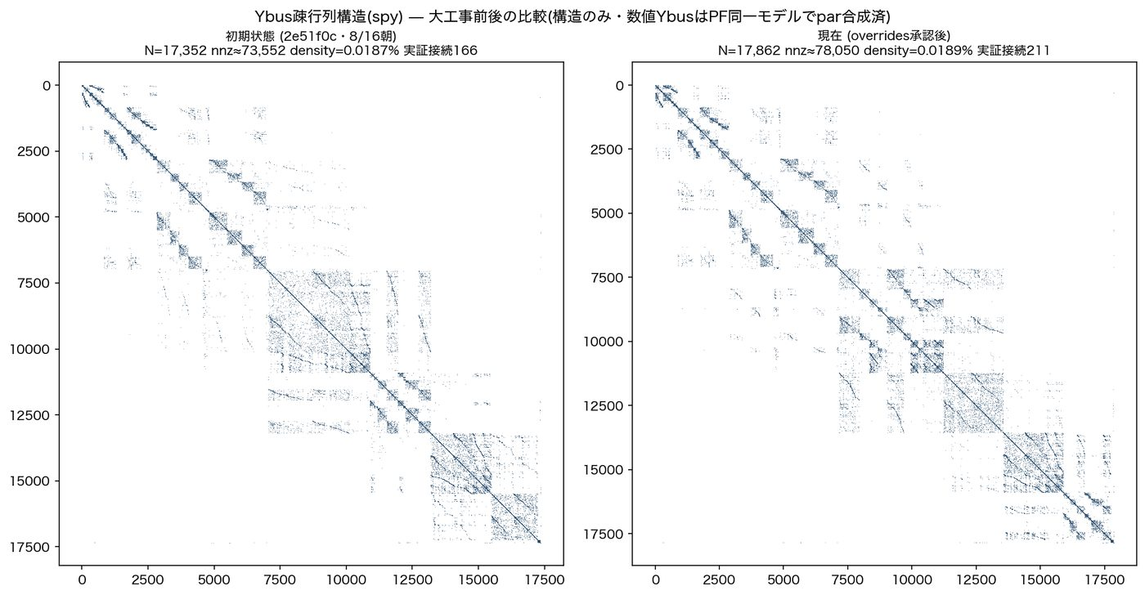
方法論 トポロジをどう作ったか
EGGC — 証拠ゲート付き系統コンフレーション
公表資料の「論理接続(直線)」をOSMの「物理線形」へ写像。核心は採否を証拠でゲートすること:
off-main比率 = 浮いた断片の長さ / 経路総延長
≥0.7 → 断片こそ公表線そのもの → 実線形に吸着 / <0.3や経路なし → 直線を保持(存在しない線形を捏造しない)
系譜: HMMマップマッチング(Newson & Krumm 2009)・地図コンフレーション(Saalfeld 1988)・GridKit系(逆方向)。
公表論理エッジを入力とし、検証可能な採否基準を持つ点が新規。全接続は帳簿駆動(217本)・可逆。
Ybus疎行列構造: OSM再抽出の前後で結線+7.1%・疎性(帯構造)は不変
11 / 21 route_disclosure_edges.py / apply_disclosure_v2.py

Slide 12
誠実性
滑らかさは、検証の証拠ではない
完成品の見栄えは「仮定を重ねた推定」を「実在の観測」と誤認させる。だから仮定の全量を1枚の台帳で見えるようにする。
・介入台帳 — 接続・値・配分を作る介入30件すべてを ①根拠 ②帳簿 ③無効化手段 の3点セットで登録(登録なき介入は禁止)
・出典必須 — 容量・接続は出典URL+原文引用がないものをREJECT。動的定数は「型式別典型値・個別実測でない」と列で明示
・負の結果 — 失敗・棄却した仮説も検証図つきで報告に残す
・A/B保留 — 効果が測れない改良は採用しない(例: 地点需要ピン留め=害なし・カバレッジ0.3%で保留)
・近似の明示 — 長軸振動は「帯と形の再現」。減衰率の定量にはAVR/PSS/ガバナの制御系モデルが要る(未実装と明記)
12 / 21 docs/MODEL_INTERVENTIONS.md — 「盲信につながる修正は全部ここに載せる」

Slide 13
次の原理 負性インピーダンスと安定判別
次に足す数式 — インピーダンス比のナイキスト判定
安定 ⇔ Zgrid(jω)/Zinv(jω) がナイキスト判別を満たす
Middlebrook(1976)→Sun(2011)の系統連系版。Zgrid(jω)はYbusの周波数依存化から各バスで計算 — 様式5実R/Xが効く
 | 内容 | 解ける問い
Phase 1 | ZIP負荷+公表R/XでY(jω)スキャン | 受動性が失われる帯域=共振リスク地図
Phase 2 | GFL/GFMのZinv×ナイキスト | 負性インピーダンス安定性の全国スクリーニング
Phase 3 | RMS動的(CGMES資産が入口) | 慣性低下シナリオ・GFM最適配置
DB拡張 | G_DB(38万行済)+L_DB(1,135バンク済) | すべての解析の底上げ
Re[Zinv(jω)] < 0 の帯域 = 負性抵抗
インバータは制御帯域(PLL)・定電力負荷で負の抵抗に見える。弱い系統×負性帯域の重なり=共振・発振の条件
13 / 21 ZIP負荷: P(V)=P₀(aV²+bV+c)

Slide 14
検証の第5層へ コンセントで系統を測る(PMU)
モデルが予言した0.4Hzを、壁の100Vコンセントから実測する
周波数と低周波動揺(0.2〜1Hz)は系統全体で共有される量 — 単相100Vの末端でも観測できる(米FNET/GridEyeが壁コンセント計測網で実証)。
モデル(M⁻¹K)の予言 ⇄ PMU実測 f, Δφ(t)
予測したモード周波数・形を自前の観測網で検証 — 公開データ検証(4層)の上に「自分の計測」という第5層が載る
台数 | できる解析
1台 | 周波数イベント検出・df/dtから脱落電源の規模推定
2台 | 長軸振動の位相差=モードの直接観測(九州×関西で0.43Hzのシーソーを見る)・地域間角差=潮流の代理
3台+ | 周波数波の到達時刻差 → 擾乱源の位置標定(三角測量)
10台+ | モード形の実測地図 → 本モデルの振動地図と直接突合
・ハード: GPS 1PPS+ADC(Raspberry Pi級・数千円〜で自作可)
・単相100Vの位相は配電変圧器結線分だけずれるが、周波数と動揺成分は系統共通
・位置標定に要る「周波数波の伝播速度」=慣性密度分布は本モデルのMから計算できる
14 / 21 先例: FNET/GridEye(米)。日本の分散PMU網は未開拓

Slide 15
まとめ
Y行列 → 潮流 → 強さ → 揺れ → 実測(PMU)
下の層の検証が、上の層の解析を可能にする階段
I = YV
Zth = [Y⁻¹]ii
M⁻¹K
Z比ナイキスト
土台(公表R/Xと整合1.22)
強さの地図(物理帯に整合)
揺れのモード(文献0.4Hz再現)
次: IBR安定性
github.com/lutelute/All-Japan-Grid — 出典付き・帳簿駆動・全再現可能
15 / 21 All-Japan-Grid 動的検証キャンペーン 2026-08

Slide 16
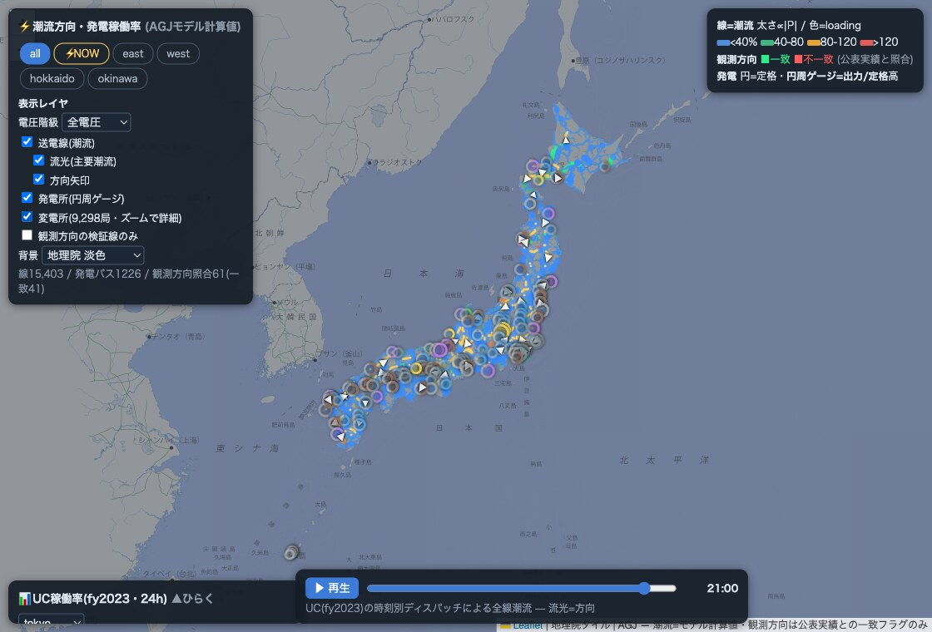
最新成果 — ライブ系統マップ
全1.5万線が時刻で動く — UC×24時間の全ノーダル潮流
タイムスライダー・流光=向き・色=負荷率(4島96ソルブ全収束)
・先行例(powerjp)は実測330本の可視化
・AGJは物理モデル — 実測が無い線も全て埋まる
・流光の選定=|P|×線長(輸送モーメント)
・線クリックで24hスパークライン
16 / 21 lutelute.github.io/All-Japan-Grid/flow_map.html

Slide 17
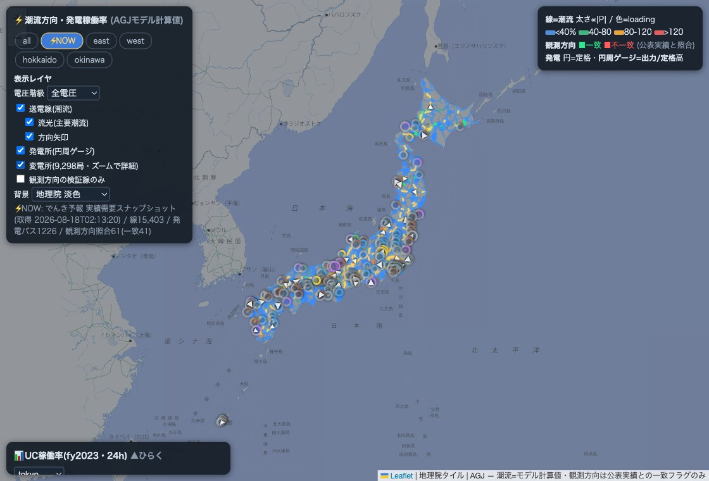
最新成果 — 準リアルタイム
NOW — でんき予報9社の当日実績で「いまの潮流」を推計
実績需要でzone負荷をスケール → 全ノーダルPF(数分遅れの断面)
・10社中9社の公表CSVを自動取得(1時間値)
・実測の生値は再配信しない — 配るのは計算結果
・サイクル: 取得→PF→公開を約7分
・サーバ常駐は停電明けに設置予定
17 / 21 fetch_denkiyoho.py → export_flow_map_data --realtime

Slide 18
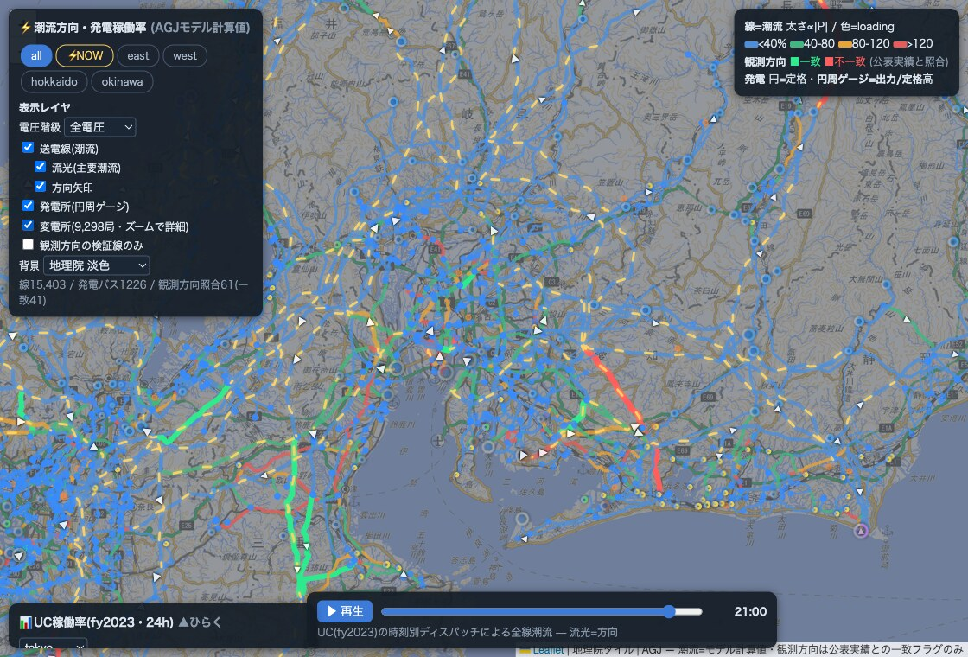
最新成果 — 発電の見せ方
発電所は円周ゲージ — 円=定格・弧=いまの出力
・燃料で色分け(原子力/LNG/石炭/水力…)
・UC稼働率パネル: 地域×燃料の24hディスパッチ
・ズームで77kV局所網まで降りられる
18 / 21 円周ゲージ=出力/定格

Slide 19
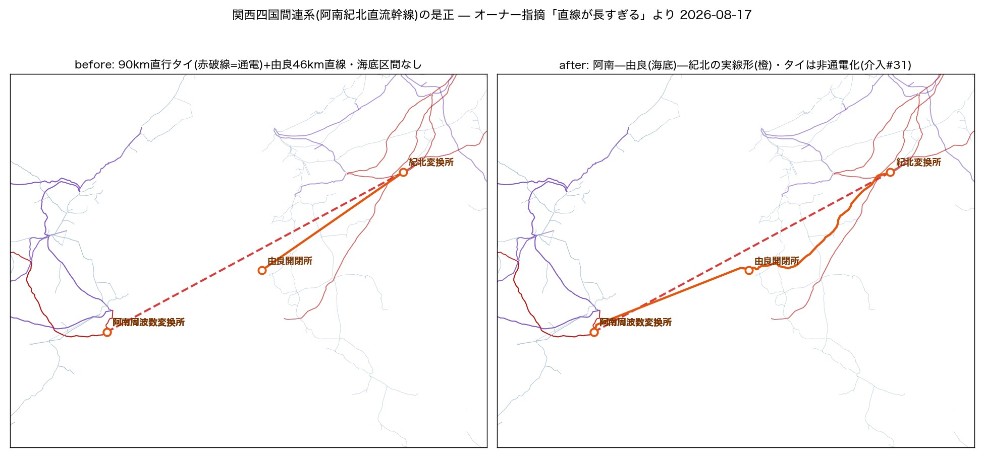
誠実性 — 見つけて、直して、記録する
連系タイの二重計上を発見・是正(介入#31)
「四国関西の直線が長すぎる」の指摘 → 7断面すべて監査
・合成タイが500kV交流線として二重計上
・DC連系(阿南紀北)の実線形を取込
・A/B: 観測整合は不変・物理が正しく
・全て台帳#31に記録・可逆
19 / 21 tie_duplication_audit_2026-08-17.md

Slide 20
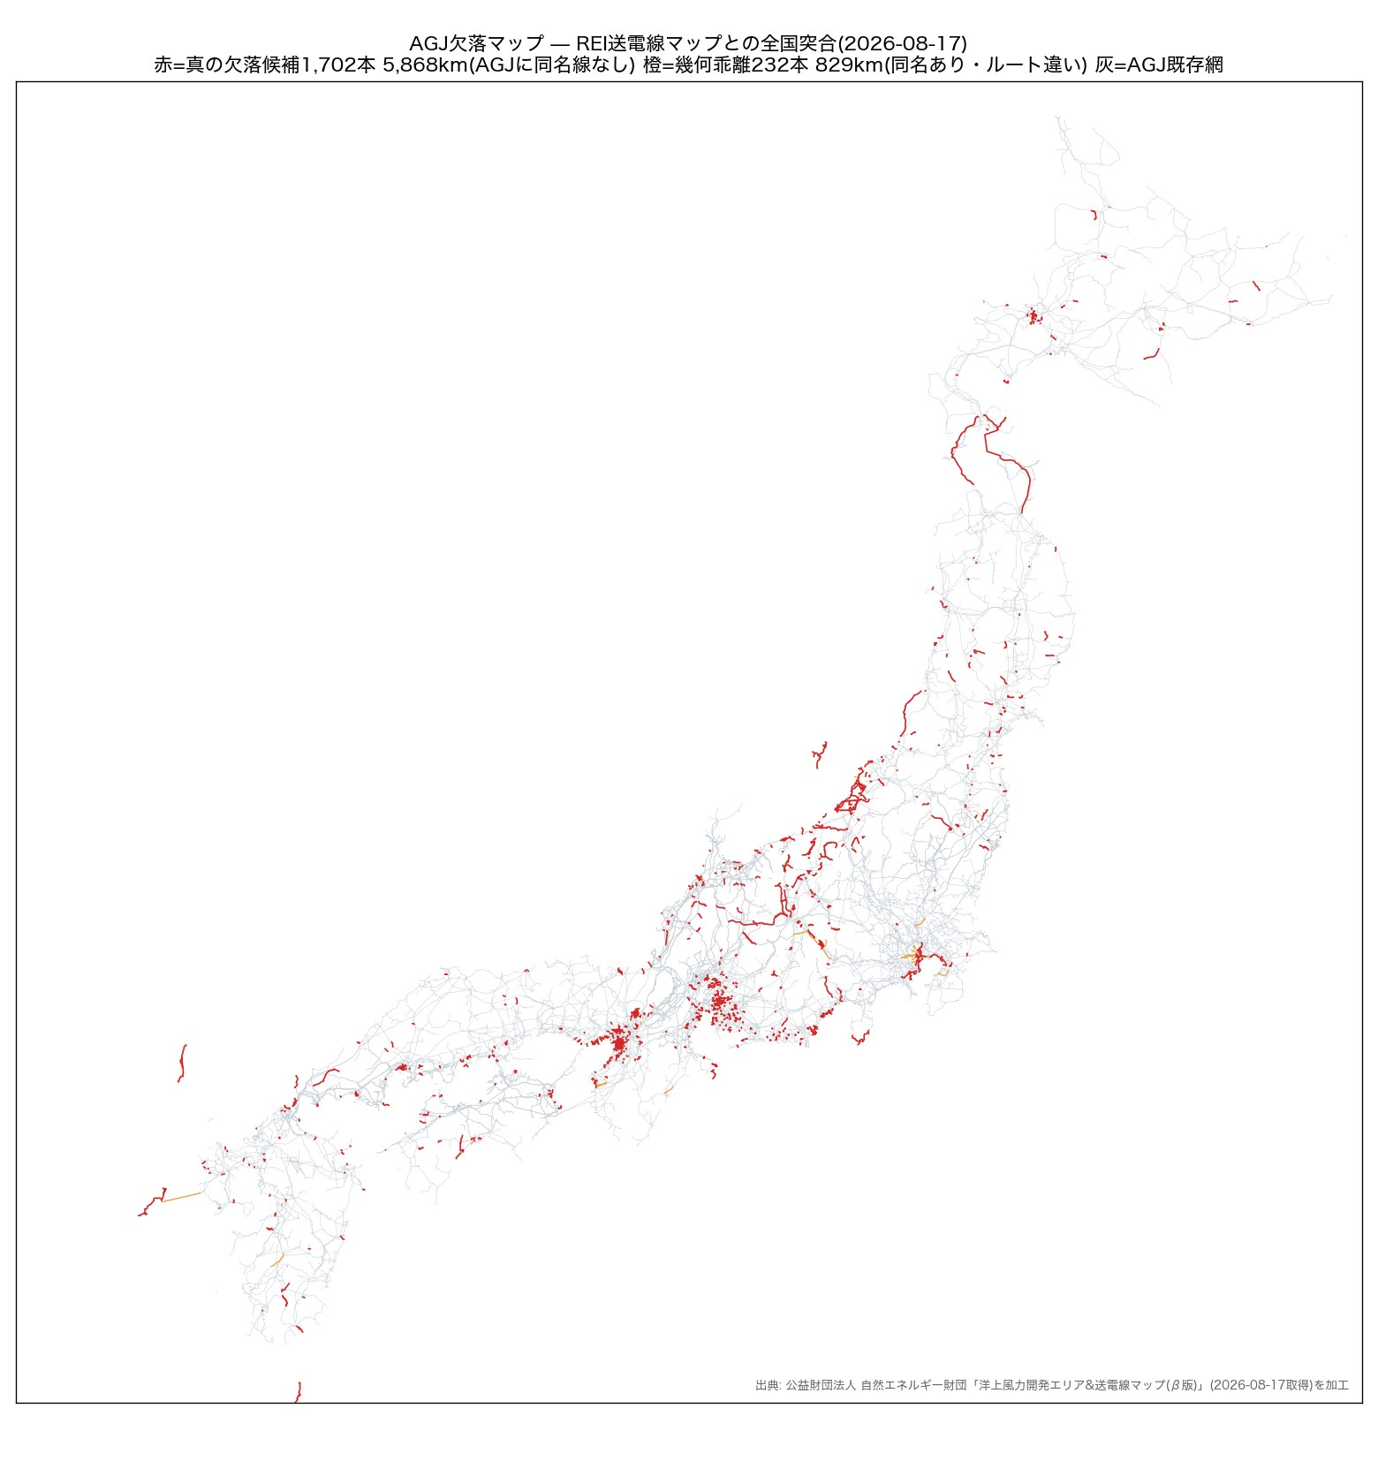
次の一手 — 欠落の設計図
外部データ突合で被覆率93.2% — 残り5,868kmの地図
REI送電線マップ13,084本との全国照合(赤=AGJ欠落候補)
・中部77kV局所網が最大(1,702km)
・DC連系実線形3本は即取込可
・全国ノーダルの公開網は国際的にもAGJのみ
・取込はTier制・証拠ゲート(EGGC)で
20 / 21 rei_conflation_plan_2026-08-17.md

Slide 21
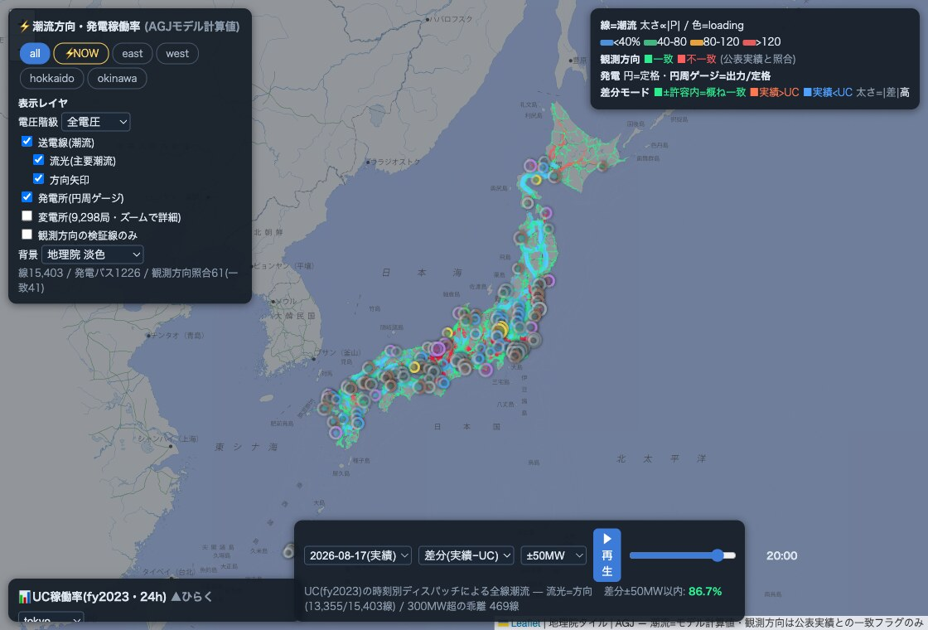
最新成果 — 実績とUCの断面比較
実績需要断面 vs UC計画断面 — ±50MWで84.3%が一致
2026-08-17実績(でんき予報7エリア×24h)との差分モード(緑=概ね一致)
・日付セレクタで実績日を選択・UCと切替比較
・差分=赤:実績>UC・青:実績<UC・緑:±許容内
・±50MW以内: 84.3%(12,978/15,403線)
・乖離は北海道(需要差)等に局在=説明可能
・一致率は許容値(±10〜200MW)と時刻で即時更新
21 / 21 export_day_flows.py — 24時刻×4島 全収束

